Slide 1
DESARROLLO TERRITORIAL Y SOCIAL EN LA TRANSICIÓN ENERGÉTICA
Por: Hernán Felipe Trujillo Quintero. Profesor-investigador
Facultad de Ciencias Económicas y Administrativas, Universidad Católica de Colombia
Facultad de Derecho, Uniagraria

Slide 2
Agenda propuesta
Conceptualización
Contexto de la situación.
Problemas y tensiones.

Slide 3
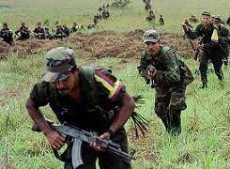
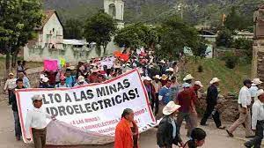
1. Conceptualización. Generalidades
Conflicto armado
Conflictos socio-ambientales

Slide 4
2. Contexto de la situación. Dinámica de conflictos
Fuente: Datos de conflicto FIP, EJAtlas, 2021
Fuente: EJAtlas, 2021

Slide 5
2. Contexto de la situación. ¿Porqué se agudizan los CSA?
Fuente: Trujillo, 2019

Slide 6
2. Contexto de la situación ¿Porqué se agudizan los CSA?
Relación costo-beneficio no es convincente.
a. Fallidos procesos en la construcción de Estudios de Impacto Ambiental.
b. Dudosos mecanismos de participación ciudadana para nivelar las cargas.
c. Mayor información disponible.

Slide 7
2. Contexto de la situación. Elementos en clave
Extractivismo económico.
Extractivismo epistemológico.
Extractivismo ontológico.

Slide 8
2. Contexto de la situación. Problema más urgente
Fuente: Cavelier (2019)

Slide 9
2. Contexto de la situación. Problema más urgente
Gran acuerdo en los últimos 50 años: 2⁰ C (CMNUCC).
Fuente: Cálculos propios. NOAA, 2020

Slide 10
3. Problemas y tensiones. Tensión modelo de desarrollo
VS.
Apuesta oficial Apuesta local

Slide 11
3. Problemas y tensiones. Efecto Halo

